Slide 1
бюджет Малиновского сельского поселения Дальнереченского муниципального района на 2021 год и на плановый период 2022 и 2023 годов

Slide 2
Что такое «Бюджет для граждан?»
«Бюджет для граждан» — это упрощенная версия бюджета, облегчающая гражданам его понимание, объясняющая планы и действия Администрации во время бюджетного года. Таким образом, мы с вами теперь сможем понять, куда уходят (расходуются) бюджетные деньги (а по сути деньги налогоплательщиков) и какие у поселения дополнительные источники дохода.
«Бюджет для граждан» повышается информированность россиян и общественных организаций о бюджетных приоритетах и компонентах бюджета страны, о возможности реализации общественного контроля за расходованием средств, использования в учебных целях, возможности влияния на управленческие решения.

Slide 3
И еще…
«Бюджет для граждан» познакомит вас с положениями основного финансового документа Малиновского сельского поселения , а именно: проекта бюджета поселения на предстоящий 2021 год и на плановый период 2022 и 2023 годов
Представленная информация предназначена для широкого круга пользователей и будет интересна и полезна как студентам, педагогам, врачам, молодым семьям, так и муниципальным служащим, пенсионерам и другим категориям населения, так как бюджет сельского поселения затрагивает интересы каждого жителя Малиновского сельского поселения.
Мы постарались в доступной и понятной форме для граждан, показать основные показатели бюджета поселения.
«Бюджет для граждан» нацелен на получение обратной связи от граждан, которым интересны современные проблемы муниципальных финансов в
Малиновском сельском поселении

Slide 4
Основные понятия
Бюджет – форма образования и расходования денежных средств, предназначенных для финансового обеспечения задач и функций государства и местного самоуправления.
Бюджетная система – основанная на экономических отношениях и государственном устройстве,
регулируемая нормами права совокупность бюджетов различных территориальных уровней.
Доходы бюджета – денежные средства, поступающие в бюджет в соответствии с законодательством.
Расходы бюджета – выплачиваемые из бюджета денежные средства, которые направляются на
финансовое обеспечение задач и функций государства и местного самоуправления.
Бюджетные ассигнования – предельные объемы денежных средств, предусмотренных в
соответствующем финансовом году для исполнения бюджетных обязательств.
Бюджетные обязательства - обязанность расходования средств бюджета в течение определенного
срока, возникающая в соответствии с законом (решением) о бюджете и со сводной бюджетной
росписью.
Муниципальный долг - долговые обязательства, принятые на себя муниципальным образованием.
Межбюджетные отношения – это финансовые отношения между федеральными органами власти,
органами власти субъектов РФ и муниципальными образованиями по вопросам регулирования
бюджетных правоотношений, организации и осуществления бюджетного процесса.
Межбюджетные трансферты – денежные средства, перечисляемые из одного бюджета бюджетной
системы РФ другому.

Slide 5
Нормативная база
Решение муниципального комитета Малиновского сельского поселения от 28.12.2020 г № 11 «О бюджете Малиновского сельского поселения на 2021 год и плановый период 2022 и 2023 годов»
Прогноз социально-экономического развития
Малиновского сельского поселения на 2021 год и на период 2022-2023 годов (Постановление администрации Малиновского сельского поселения от 10.08.2020 г № 30-па)

Slide 6
Об утверждении Порядка и сроков составления проекта местного бюджета на очередной финансовый год и на плановый период (Постановление Администрации Малиновского сельского поселения от 21.08.2018 № 40-па (в редакции от 08.08.2019 № 44-па) | Основные направления бюджетной политики и основные направления налоговой политики Малиновского сельского поселения на 2021-2023 годы (Администрации Малиновского сельского поселения) | Муниципальные программы Малиновского сельского поселения на 2018-2024 годы
Основа формирования проекта местного бюджета на 2021 год и плановый период 2022 и 2023 годов

Slide 7
График подготовки проекта
Финансовый орган Малиновского сельского поселения разрабатывает, глава поселения представляет в муниципальный комитет проекты решений о бюджете Малиновского сельского
поселения, о внесении изменений в решение.
Порядок и сроки составления проекта бюджета Малиновского сельского поселения, а также порядок работы над документами и материалами, обязательными для представления одновременно с проектом Решения о бюджете Малиновского сельского поселения,
устанавливаются администрацией поселения.
Рассмотрению проекта решения о бюджете Малиновского сельского поселения предшествует проведение публичных слушаний в соответствии с Положением о порядке организации и проведения публичных слушаний в Малиновском сельском поселении, утвержденным решением муниципального комитета Малиновского сельского поселения.

Slide 8
Бюджетный процесс — деятельность по подготовке проектов бюджетов, утверждению и исполнению бюджетов, контролю за их исполнением, осуществлению бюджетного учета, составлению, внешней проверке, рассмотрению и утверждению бюджетной отчетности.
Составление
с января по сентябрь
Исполнение
с января по декабрь
Утверждение
с октября по декабрь
Отчетность
с января по декабрь
Контроль
с января по декабрь

Slide 9
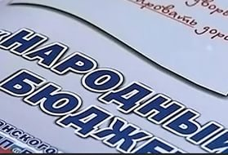
Бюджет на 2021 год и плановый период 2022 и 2023 годов содержит приоритетные пути реализации основных задач:
Повышение эффективности и результативности имеющихся инструментов программно –целевого управления и бюджетирования
Создание условий для повышения качества предоставляемых муниципальных услуг
Повышение эффективности процедур проведения муниципальных закупок
Совершенствование процедур предварительного и последующего контроля, в том числе уточнение порядка и содержания мер принуждения к нарушениям в финансово-бюджетной сфере
Обеспечение открытости бюджетного процесса перед гражданами

Slide 10
Основные характеристики местного бюджета на 2021 - 2023 годы (в рублях)
Наименование показателей | Бюджет 2020 г. | Проект бюджета на 2021 г. | Рост (снижение) 2021 г. к 2020 г (%) | (+;-) 2021 г. к 2020 г. | Плановый период
 |  |  |  |  | 2022 г. | 2023 г.
ДОХОДЫ - ВСЕГО | 11906671,46 | 8415349,86 | 70,7 | -3491321,6 | 10505742,15 | 10575514,15
в том числе:
налоговые и неналоговые доходы | 2471344,26 | 2329597,15 | 94,3 | -141747,11 | 2415197,15 | 2456597,15
безвозмездные поступления | 9435327,2 | 6085752,71 | 64,5 | -3349574,49 | 8090545,0 | 8118917,0
РАСХОДЫ – ВСЕГО | 11282703,03 | 8415349,86 | 74,6 | -2867353,17 | 10505742,15 | 10575514,15
Д Е Ф И Ц И Т (-) ПРОФИЦИТ (+) | +623968,43 | 0 |  |  | 0 | 0

Slide 11
Основные параметры местного бюджета на 2021 год
Доходы бюджета 8415,3 тыс.рублей
Расходы бюджета 8415,3 тыс.рублей
Доходы от использования имущества, находящегося в муниципальной собственности 1034,6
Налог на доходы физических лиц 127,0
Налоги на имущество 1070,0
Государственная пошлина 15,0
Безвозмездные поступления 6085,8
Штрафы, санкции, возмещение ущерба 5,0
Единый сельскохозяйственный налог 36,0
Платные услуги 42,0
Общегосударственные вопросы 4756,6
Культура, кинематография 1083,5
Жилищно –коммунальное хозяйство 1086,9
Национальная оборона 333,6
Национальная безопасность и правоохранительная деятельность 275,0
Национальная экономика 879,8

Slide 12
Динамика доходов бюджета Малиновского сельского поселения
Notes:
Объем межбюджетных трансфертов будет уточнен ко второму чтению проекта областного бюджета

Slide 13
Доходы бюджета
Поступающие в бюджет денежные средства
Налоговые доходы
Неналоговые доходы
Безвозмездные поступления
Среднедушевой бюджетный доход на жителя Малиновского сельского поселения
3230,67
3230,67
2020
2021

Slide 14
Основные направления налоговой политики Малиновского сельского поселения
Увеличение налогового потенциала сельского поселения, необходимого для сбалансированного исполнения бюджета
Повышение прозрачности и открытости бюджетного процесса
Повышение эффективности и оптимизация структуры бюджетных расходов

Slide 15
Налоговые и неналоговые доходы местного бюджета
тыс.рублей

Slide 16
СТРУКТУРА НАЛОГОВЫХ И НЕНАЛОГОВЫХ ДОХОДОВ
меСТНОГО БЮДЖЕТА В 2021 ГОДУ
1,4 %
27,9 %
1,7 %
17,7 %
43,8 %
1,1%
5,8 %
тыс. рублей
Налог на доходы физических лиц – 127,0
Государственная пошлина – 15,0
Единый сельскохозяйственный налог – 36,0
Платные услуги– 42,0
Земельный налог– 658,0
Доходы от сдачи в аренду имущества – 1034,6
Налог на имущество физических лиц– 412,0
Штрафы, санкции – 5,0

Slide 17
Структура налоговых и неналоговых доходов местного бюджета в 2022-2023 годах
Тыс.руб

Slide 18
Динамика поступлений налога на доходы физических лиц в местный бюджет

Slide 19
Динамика поступлений имущественных налогов в местный бюджет тыс.рублей
Налог на имущество физических лиц

Slide 20
СРАВНЕНИЕ ОБЪЕМОВ МЕЖБЮДЖЕТНЫХ ТРАНСФЕРТОВ 2020 И 2021-2023 ГОДОВ
Виды межбюджетных трансфертов | Определение
Субвенции (от латинского Subvenire – приходить на помощь) | Предоставляются на финансирование «переданных» полномочий
Субсидия (от латинского subsidium – поддержка) | Предоставляются на условиях долевого софинансирования расходов других бюджетов
Дотации (от латинского Dotatio – дар, пожертвование) | Предоставляютя без определения конкетной цели их использования
Иные межбюджетные трансферты | Предоставляются из бюджетов разного уровня в соответствии с нормативными актами

Slide 21
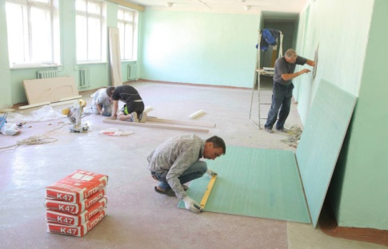
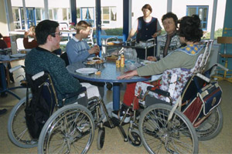
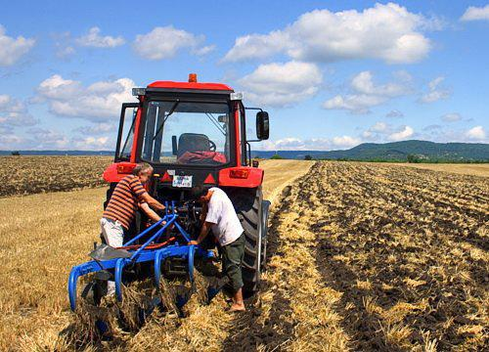
Объемы межбюджетных трансфертов на 2021-2023 годы
тыс. рублей
Наименование показателей | 2021 год (проект) | 2022 год (проект) | 2023 год (проект)
Итого | 6 085,8 | 8 090,5 | 8 118,9
в том числе:
Дотации | 4 732,5 | 4 753,5 | 4 768,5
Субсидии | 0,0 | 3000,0 | 3000,0
Субвенции | 333,6 | 337,0 | 350,4
Иные межбюджетные трансферты | 1019,7 | - | -

Slide 22
Структура расходов по разделам бюджетной классификации (%)

Slide 23
СТРУКТУРА РАСХОДОВ БЮДЖЕТА МАЛИНОВСКОГО СЕЛЬСКОГО ПОСЕЛЕНИЯ НА ФИНАНСОВОЕ ОБЕСПЕЧЕНИЕ МУНИЦИПАЛЬНЫХ ПРОГРАММ И НЕПРОГРАММНЫХ НАПРАВЛЕНИЙ НА 2021 ГОД 8415,3 тыс. руб.

Slide 24
РАСХОДЫ НА НЕПРОГРАММНЫЕ НАПРАВЛЕНИЯ ДЕЯТЕЛЬНОСТИ, СОСТАВЛЯЮЩИЕ БОЛЕЕ 1% РАСХОДОВ, ВКЛЮЧАЯ РЕЗЕРВНЫЙ ФОНД

Slide 25
Доля муниципальных программ в общем объеме расходов , запланированных на реализацию муниципальных программ Малиновского сельского поселения в 2021 году
Формирование современной городской среды в Малиновском сельском поселении 7,6%
27,4%
Благоустройство территории Малиновского сельского поселения 3,6%
Развитие и сохранение культуры на территории Малиновского сельского поселения 12,9%
Пожарная безопасность на территории Малиновского сельского поселения 3,3 %

Slide 26
Структура муниципальных программ Малиновского сельского поселения на 2021 год
Всего
2 305,5 тыс. руб.
Социальные программы (1083,5 тыс. руб.- 47,0%)
Инфраструктурные программы (947,0 тыс. руб.-41,1%
Защита от ЧС (275,0 тыс. руб.- 11,9%)

Slide 27
Расходы местного бюджета, формируемые в рамках муниципальных программ Малиновского сельского поселения и непрограммные расходы
2020 2021 2022 2023
5113,7
тыс. рублей
2305,5
тыс. рублей
5896,9
тыс. рублей
5771,3
тыс. рублей
6109,8
тыс. рублей
6169,0
тыс. рублей
4429,6
тыс. рублей
4443,0
тыс. рублей
-расходы местного бюджета , формируемые в рамках муниципальных программ Малиновского сельского поселения
Непрограммные расходы местного бюджета

Slide 28
Раздел «Общегосударственные вопросы»
Резервный фонд Малиновского сельского поселения – 80,0 тыс.рублей
Расходы на функционирование исполнительного органа власти местных администраций – 2574,0 тыс.рублей
-Другие общегосударственные вопросы 2077,6 тыс.руб.

Slide 29
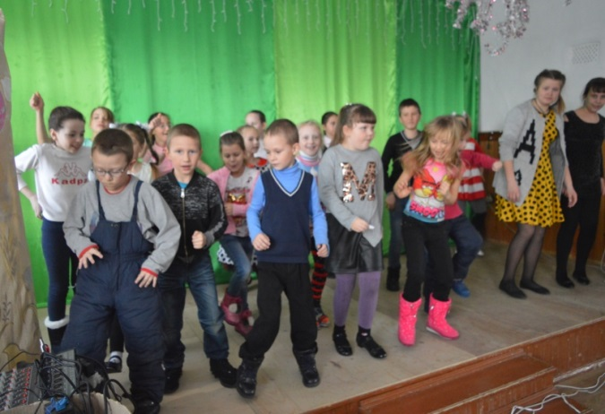
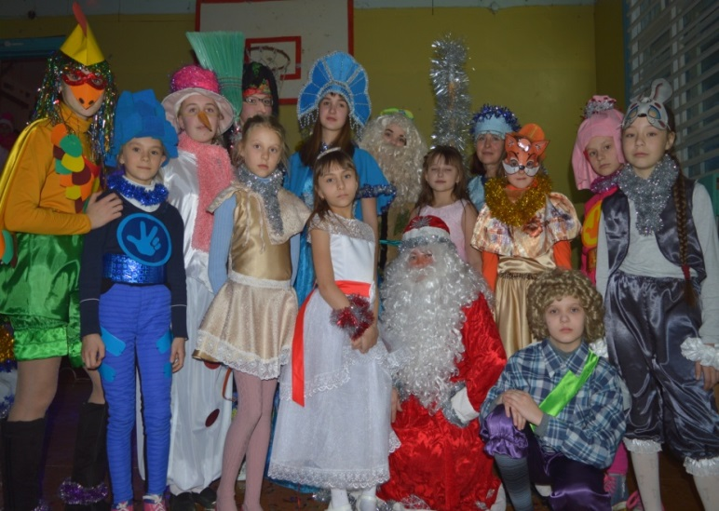
Культура, кинематография
Финансовое обеспечение выполнения муниципальной программы учреждением культуры – 1083,5 тыс.рублей в 2021году; 1876,9 тыс.рублей в 2022 году; 1751,3 тыс.рублей в 2023 году
МКУ
«МИДЦ»

Slide 30
Динамика расходов местного бюджета на пожарную безопасность территории поселения
Тыс. рублей

Slide 31
Финансирование мероприятий по развитию жилищно-коммунальной инфраструктуры и национальной экономики в 2021 году
1 966,7 тыс.рублей ,из них:
- Дорожное хозяйство -879,8тыс.руб.
- Благоустройство – 1086,9 тыс.руб.

Slide 32
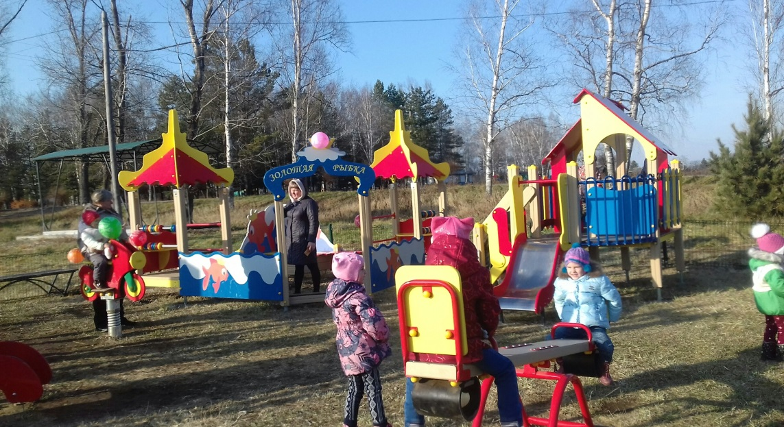
НА ТЕРРИТОРИИ ПОСЕЛЕНИЯ ДЕЙСТВУЕТ ПРИОРИТЕТНЫЙ ПРОЕКТ «ФОРМИРОВАНИЕ СОВРЕМЕННОЙ ГОРОДСКОЙ СРЕДЫ»
Цель приоритетного проекта - создание условий для системного повышения качества и комфорта городской среды на территории Малиновского сельского поселения путем реализации ежегодно (в период с 2018 по 2024 годы) комплекса первоочередных мероприятий по благоустройству.

Slide 33
МЕРОПРИЯТИЯ, НАПРАВЛЕННЫЕ НА ДОСТИЖЕНИЕ ПОСТАВЛЕННЫХ ЦЕЛЕЙ
«Обустройство мест массового отдыха», в т.ч.
- Создание условий для массового отдыха жителей поселения;
- Организация обустройства мест массового пребывания населения.
«Благоустройство общественных территорий Малиновского сельского поселения», в т.ч.
- Формирование (обустройство) детских площадок, устройство спортивных и танцевальных площадок.
Мероприятия осуществляются в рамках муниципальной программы «Формирование современной городской среды в Малиновском сельском поселении» на 2018-2024 годы, утвержденной постановлением администрации МСП от 12.12.2017 № 69-па

Slide 34
ПРОГНОЗИРУЕМЫЙ ОБЩИЙ ОБЪЕМ ФИНАНСИРОВАНИЯ ПРОЕКТА – 13096,5 ТЫС.РУБ.
За счет средств местного бюджета:
2018 год – 331,0 тыс.руб.
2019 год – 90,0 тыс.руб.
2020 год – 453,5 тыс.руб.
2021 год – 642,0 тыс. руб.
2022 год – 440,0 тыс..руб.
2023 год – 440,0 тыс. руб.
2024 год – 500,0 тыс. руб.
За счет краевых средств:
2018 год – 0,0 тыс.руб.
2019 год – 1200,0 тыс.руб.
2020 год – 3000,0 тыс.руб.
2021 год – 0,0 тыс.руб.
2022 год – 3000,0 тыс.руб.
2023 год – 3000,0 тыс. руб.
2024 год – 0,0 тыс. руб.

Slide 35
ОЖИДАЕМЫЕ РЕЗУЛЬТАТЫ РЕАЛИЗАЦИИ ПРОЕКТА
Устройство детских - 3 ед., спортивных - 4 ед. и танцевальных площадок - 1 ед.
Благоустройство 6 общественных территорий Малиновского сельского поселения
Обустройство территории общего пользования общей площадью 814 кв.м.

